Slide 1

Título do Trabalho
Nome do Estudante estudante@email.com
Nome do Orientador orientador@email.com
Departamento de Matemática - CCE - Universidade Estadual de Londrina

Slide 2
Introdução
Aqui vai o texto.

Slide 3
Resultados Teóricos
Observation 1
Simmons Hall is composed of metal and concrete. Suspendisse vitae elit. Aliquam arcu neque, ornare in, ullamcorper quis, commodo eu, libero. Fusce sagittis erat at erat tristique mollis.
Maecenas sapien libero, molestie et, lobortis in, sodales eget, dui. Morbi ultrices rutrum lorem. Nam elementum ullamcorper leo. Morbi dui. Aliquam sagittis. Nunc placerat. Pellentesque tristique sodales est. Maecenas imperdiet lacinia velit. Cras non urna. Morbi eros pede, suscipit ac, varius vel, egestas non, eros. Praesent malesuada, diam id pretium elementum, eros sem dictum tortor, vel consectetuer odio sem sed wisi.
Observation 2
Simmons Dormitory is composed of brick.
Conclusion
Simmons Hall ̸= Simmons Dormitory.

Slide 4
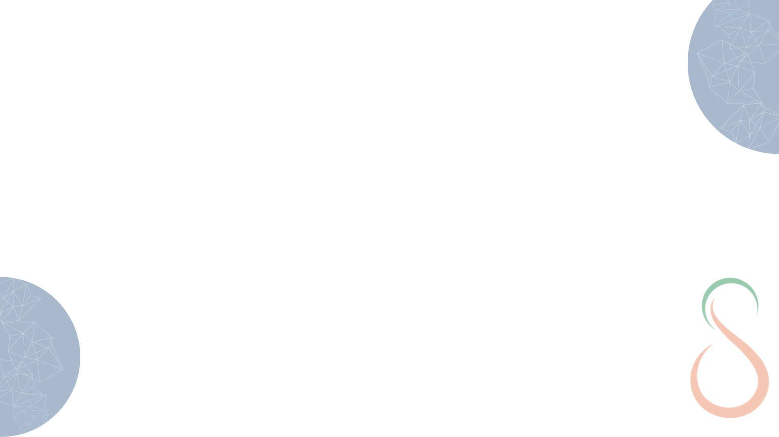

Imagem
Figura: Nome da Imagem
Fonte: O autor.

Slide 5
Conclusão
Aqui vai a conclusão.

Slide 6
Referências Bibliográficas
Thomas, G. B.., Cálculo, V. 1, Addison Wesley, 10a edição (2003).
Guidorizzi, H. L., Um curso de Cálculo, V. 1, Livros Técnicos e Científicos Ed. Ltda, 5 a edição (2001).

Slide 7


